Slide 1
2026年高考化学考前指导

Slide 2
回归课本
PART01

Slide 3
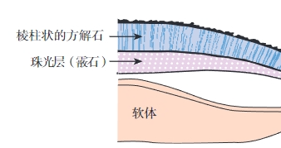
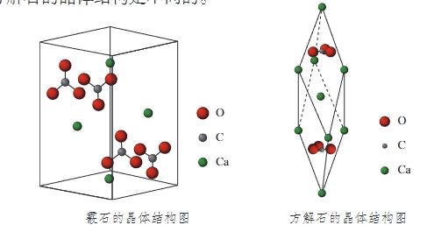
1.选择性必修2-方解石与霰石
贝壳的无机成分主要是CaCO₃，而贝壳内有外层和内层之分，分别是两种晶体结构不同的碳酸钙，外层叫方解石，内层叫霰（xiàn）石，各有各的功能—方解石因坚硬而起保护作用，霰石因光滑而使软体自由移动。
内容来自人教版选择性必修2：4

Slide 4
2.选择性必修2-元素周期表对角线原则
在元素周期表中，某些主族元素与右下放的主族元素有相似性质。
教材内容挖掘：
Li | Be | B
 | Mg | Al | Si
1.Li与Mg在加热条件与氧气反应只产生普通金属氧化物。
2.Be、Al的普通金属氧化物和氢氧化物都具有两性。
3.B、Si元素最高价氧化物对应水化物均为弱酸

Slide 5
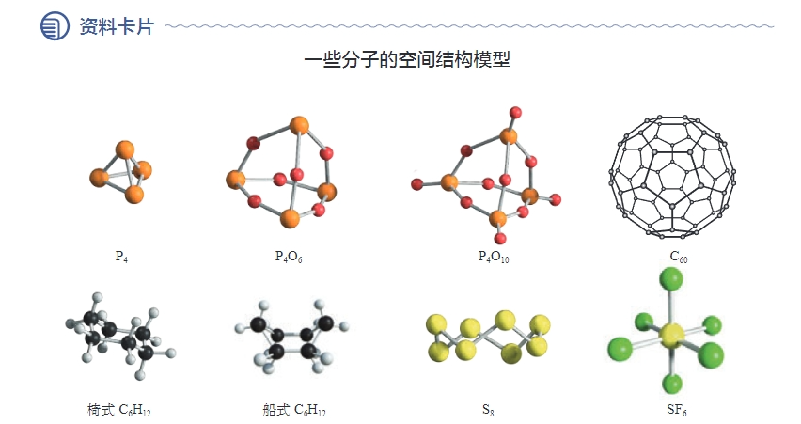
3.选择性必修2-分子空间结构
椅式环己烷（C₆H₁₂）比船式环己烷更加稳定。
S₈（皇冠硫）比其他结构更加稳定
内容来自人教版选择性必修2：44

Slide 6
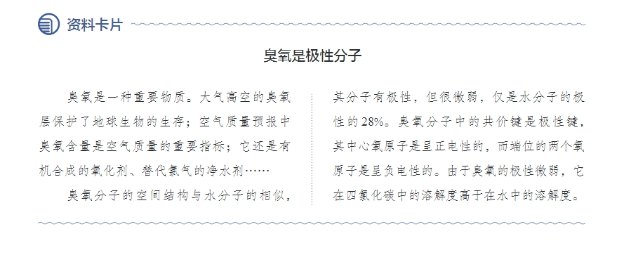
3.选择性必修2-分子空间结构
水分子
臭氧分子
结构与水分子的相似为极性分子
臭氧分子
共价键为极性键
在四氯化碳溶解度大于水
内容来自人教版选择性必修2：44

Slide 7
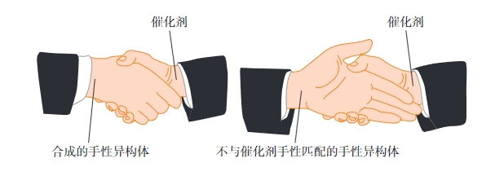
4.选择性必修2-手性
手性药物：一种异构体可能是有效性，另外一种异构体可能无效或者有害的。
手性催化剂：催化或者主要催化一种手性分子的合成。
内容来自人教版选择性必修2：60

Slide 8
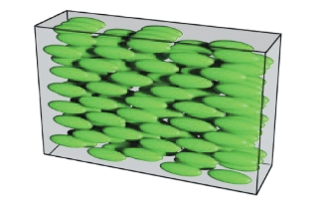
5.选择性必修2-聚集状态
气体不一定由分子构成，等离子体是一种特殊气他是由电子、阳离子和电中性粒子（分子或原子）。
液体的流动性、黏度、形变性
液晶是介于液态和晶态之间的物质状态。
液晶有取向序，可表现出类似晶体各向异性
内容来自人教版选择性必修2：68

Slide 9
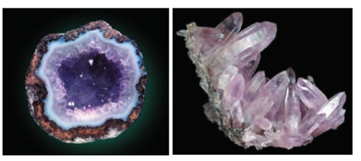
6.选择性必修2-关于结晶
熔融态物质冷却凝固，可得到晶体，但是凝固速率过快，得到无规则外形块状固体，甚至形成非晶态（玻璃态）。关注杨老师高中化学公众号 获取更多资源
剖开天然水晶球，外层是看不到晶体外形的玛瑙，内层才是呈现晶体外形的水晶。
内容来自人教版选择性必修2：70

Slide 10
7.选择性必修2-关于各向异性
在水晶柱面上一滴熔化的石蜡，用一根红热的铁针刺中凝固的石蜡，发现石蜡在不同面熔化的快慢不同。
内容来自人教版选择性必修2：72

Slide 11
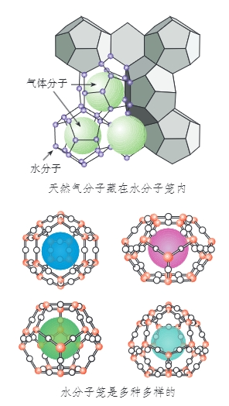
8.选择性必修2-笼状化合物
天然气水合物晶体是将甲烷、乙烷、氮气、氧气等分子装在以氢键相连的若干个水分子形成的笼状结构内，又称笼状化合物。
内容来自人教版选择性必修2：80

Slide 12
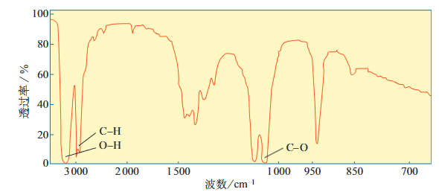
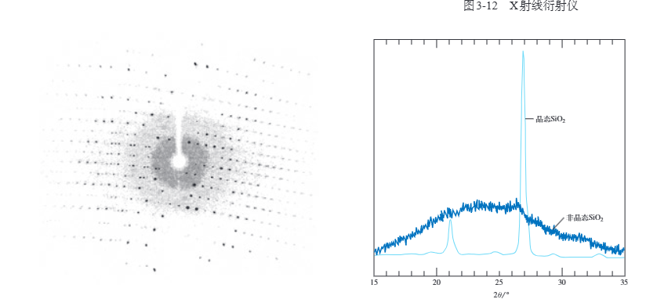
9.选择性必修2、3-仪器分析
红外光谱：获取分子中含有官能团或者化学键的信息。
X射线衍射：通过对衍射图分析和计算可获取键长、键角等信息。XRD谱图可以判断晶体和非晶体，晶体XRD衍射图有分立的斑点（图右a所示）或者晶体XRD衍射谱图有明锐的峰（图右b所示）
a:晶体衍射图
b:晶体衍射谱图
内容来自人教版选择性必修2：75
内容来自人教版选择性必修3：17

Slide 13
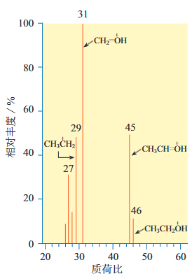
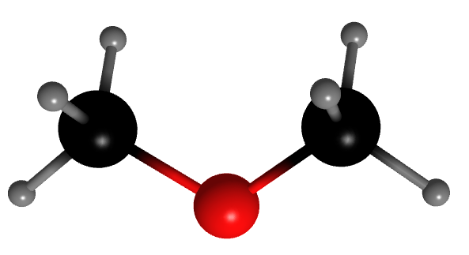
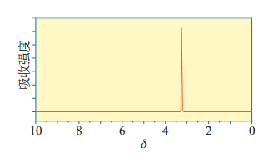
9.选择性必修2、3-仪器分析
核磁共振氢谱：有机化合物分子中有几种不同类型的氢原子及它们的相对数目等信息。
质谱法：测定相对分子质量。
核质比为46信号为某化合物相对分子质量
二甲醚核磁共振氢谱
内容来自人教版选择性必修3：16-18

Slide 14
10.选择性必修3-糖的分类
部分糖分子中H、O原子个数比为2：1，可用通式C_{m}(H₂O)_{n}表示，所以糖类又称为碳水化合物。但是并不是所有糖的组成符合上述通式，如脱氧核糖(C₅H₁₀O₄)。
单糖
通常不能水解的糖
如葡萄糖、果糖、核糖、脱氧核糖等。
寡糖或
者低聚糖
糖类
1mol糖水解后产生2~10 mol单糖称为寡糖或者低聚糖
寡糖中以二糖为重要，常见二糖有蔗糖、麦芽糖、乳糖等。
多糖
1mol糖水解后产生10 mol以上单糖称为多糖
如淀粉、纤维素、糖原等。
内容来自人教版选择性必修3：100

Slide 15
11.选择性必修3-通用高分子材料
塑料：主要成分是合成树脂
热塑性塑料
可反复加热熔融加工
如聚乙烯、聚氯乙烯等。
热固性塑料
不能加热熔融，只能一次成型
如酚醛树脂等。

Slide 16
11.选择性必修3-通用高分子材料
化学纤维：再生纤维与合成纤维统称为化学纤维。
再生纤维：以木材、秸秆等农副产品为原料，经加工获得纤维。
合成纤维：以石油、天然气、煤、农副产品等为原料，将其转化单体，经过聚合反应得到纤维。
锦纶、涤纶、腈纶、维纶、氯纶、丙纶等合成纤维具有强度高、弹性好、耐腐蚀、不缩水、保暖。除维伦吸湿性好（也称人造棉花），其他合成纤维吸湿性和透气性不及天然纤维。将天然纤维和合成纤维混纺，使彼此性能互补。

Slide 17
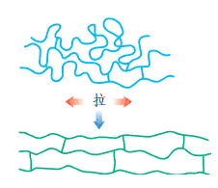
11.选择性必修3-通用高分子材料
合成橡胶中如顺丁橡胶（该聚合物呈线型结构）加入硫化剂可将聚合物中的双键打开，以二硫键(-S-S-)可将线型结构连接为网状结构（见教材示意图）。
线型高分子转化为网状结构
注意：硫化交联的程度不宜过大，否则橡胶会失去弹性。

Slide 18
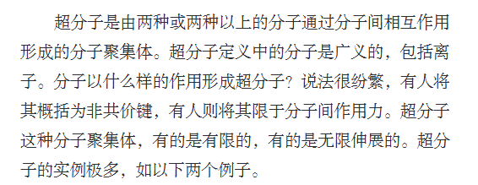
12.选择性必修3-关于超分子
词条：
分子通过分子间相互作用（非共价键）形成分子聚集体
超分子可以是离子
超分子可以有限连接也可以无限连接
超分子两大特性：
分子识别
分子自组装
内容来自人教版选择性必修2：102

Slide 19
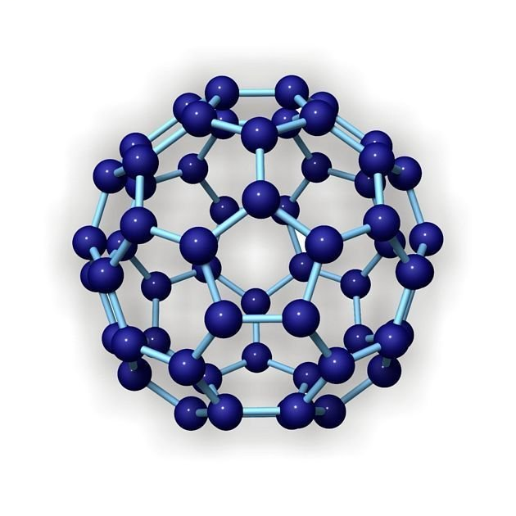
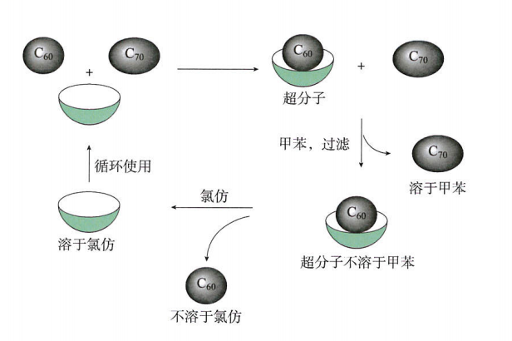
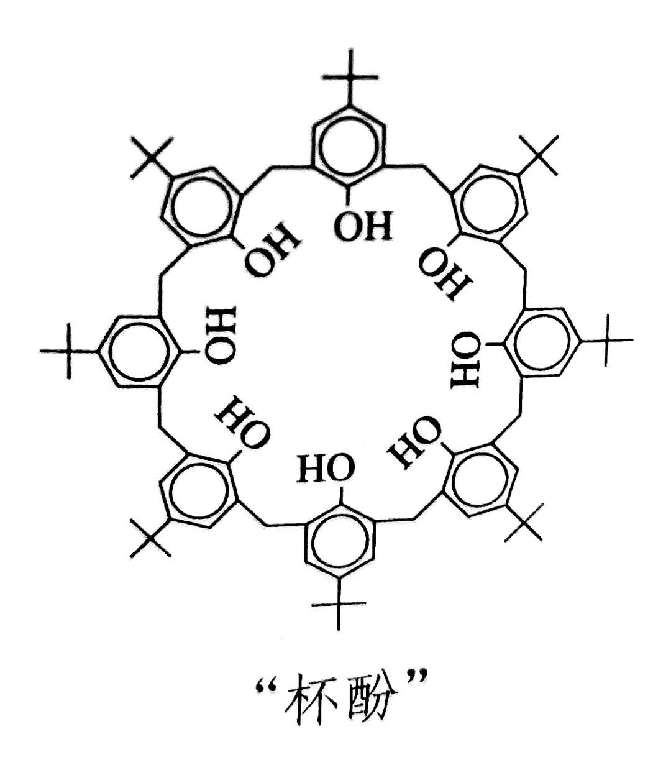
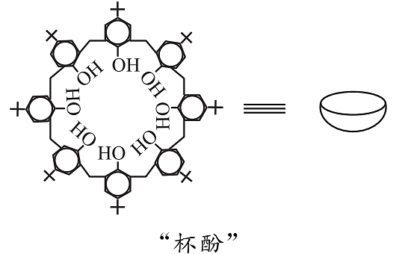
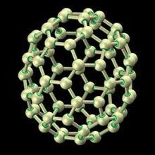
12.选择性必修3-关于超分子
分子识别：a. “杯酚”分离 C₆₀ 和 C₇₀
C₆₀
杯酚与C₆₀通过范德华力相结合，通过尺寸匹配实现分子识别
C₇₀

Slide 20
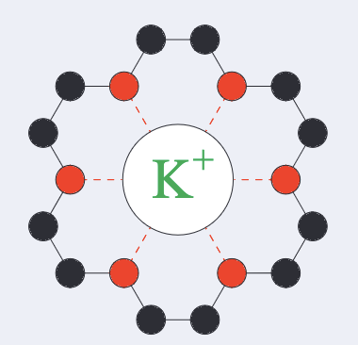
12.选择性必修3-关于超分子
分子识别：“冠醚”识别碱金属离子
冠醚是皇冠状的分子，有不同大小的空穴，能与正离子，尤其是碱金属离子络合
Na⁺
K⁺
不同冠醚的空腔尺寸不同，与不同的阳离子相匹配，从而实现选择性结合。

Slide 21
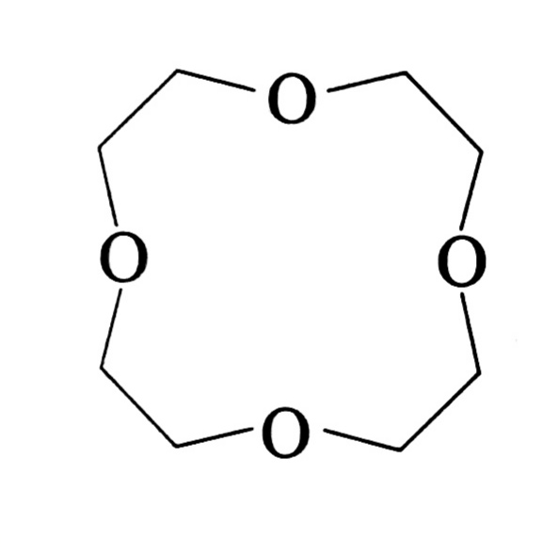
C 原子是环的骨架，稳定了整个冠醚，
O 原子吸引阳离子。
冠醚与金属阳离子通过配位作用相结合形成超分子

Slide 22
13.选择性必修3-有机小知识点
乙烯的产量是一个国家石油化工发展水平的重要标志。
乙烯的产量是一个国家石油化工发展水平的重要标志。
掺杂I₂的聚乙炔与金属材料一样的导电性，掺杂可提升聚乙炔导电性。像聚苯胺、聚苯等经过掺杂也具有一定导电性。
人体酒精代谢主要依靠两种酶：乙醇脱氢酶和乙醛脱氢酶。乙醇脱氢酶可将乙醇转化为乙醛，乙醛脱氢酶可将乙醛氧化为乙酸。如果体内缺少乙醛脱氢酶，使体内乙醛不易被氧化，使人产生醉酒状。
内容来自人教版选择性必修3

Slide 23
13.选择性必修3-有机小知识点
酯类物质广泛存在于自然界。苹果中含戊酸戊酯、菠萝含有丁酸乙酯、香蕉含有乙酸异戊酯。日常饮料、糖果、糕点使用酯类香料。
不饱和程度较高、熔点较低的液态油，通过催化加氢可提高饱和度，转化为半固态的脂肪，这个过程称为油脂的氢化，也称油脂的硬化。经此制得的脂肪叫做人造脂肪，又称硬化油。硬化油不易被空气氧化变质，便于储运，可作为制造肥皂和人造奶油的原料。
内容来自人教版选择性必修3

Slide 24
14,选择性必修1-水解应用
生活场景
（1）热的Na₂CO₃溶液可以增强去污效果，原因就在于升温可以促进Na₂CO₃的水解，使溶液中c(OH－)增大。
（2）可溶性的铝盐、铁盐作净水剂，就是利用Al³⁺、Fe³⁺的水解。Al³⁺水解生成的Al(OH)₃胶体、Fe³⁺水解生成的Fe(OH)₃胶体可以使水中细小的悬浮颗粒聚集成较大的颗粒而沉降，从而除去水中的悬浮物，起到净水作用。
内容来自人教版必修2:P102

Slide 25
15.必修2-无机非金属材料
传统无机非金属材料
（多数为硅酸盐材料）
玻璃是以纯碱、石灰石和石英砂（主要成分是SiO₂）为原料，经混合、粉碎，在玻璃窑中熔融，发生复杂的物理和化学变化而制得的。
玻璃
陶瓷
陶瓷是以黏土（主要成分为含水的铝硅酸盐）为主要原料，经高温烧结而成的。
普通硅酸盐水泥的生产以黏土和石灰石为主要原料。二者与其他辅料经混合、研磨后在水泥回转窑中煅烧，发生复杂的物理和化学变化，加入适量石膏调节水泥硬化速率，再磨成细粉就能得到普通水泥。水泥、沙子和碎石等与水混合可以得到混凝土。
水泥
内容来自人教版必修2:P102

Slide 26
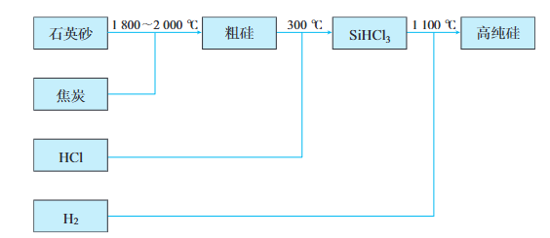
15.必修2-无机非金属材料
新型无机非金属材料
硅单质最为广泛的半导体材料
硅
芯片
高纯硅的用途
光电池
工业制高纯硅
二氧化硅
可用来生产光导纤维。光导纤维的通信容量大，抗干扰性能好。
内容来自人教版必修2:P22

Slide 27
15.必修2-无机非金属材料
新型无机非金属材料
新型陶瓷在组成上不再限于传统的硅酸盐体系，在光学、热学、电学、磁学等方面具有很多新的特性和功能。
新型陶瓷
陶瓷类型 | 代表物质 | 材料特点
高温结构陶瓷 | 碳化硅、氮化硅或某些金属氧化物等 | 具有耐高温、抗氧化、耐磨蚀等优良性能
压电陶瓷 | 钛酸盐和锆酸盐 | 实现机械能与电能的相互转化
透明陶瓷 | 氧化铝、氧化钇等氧化物和氮化铝、氟化钙等非氧化物 | 具有优异的光学性能，耐高温， 绝缘性好
超导陶瓷 | ———————— | 某一临界温度下电阻为零，具有超导性
内容来自人教版必修2:P22

Slide 28
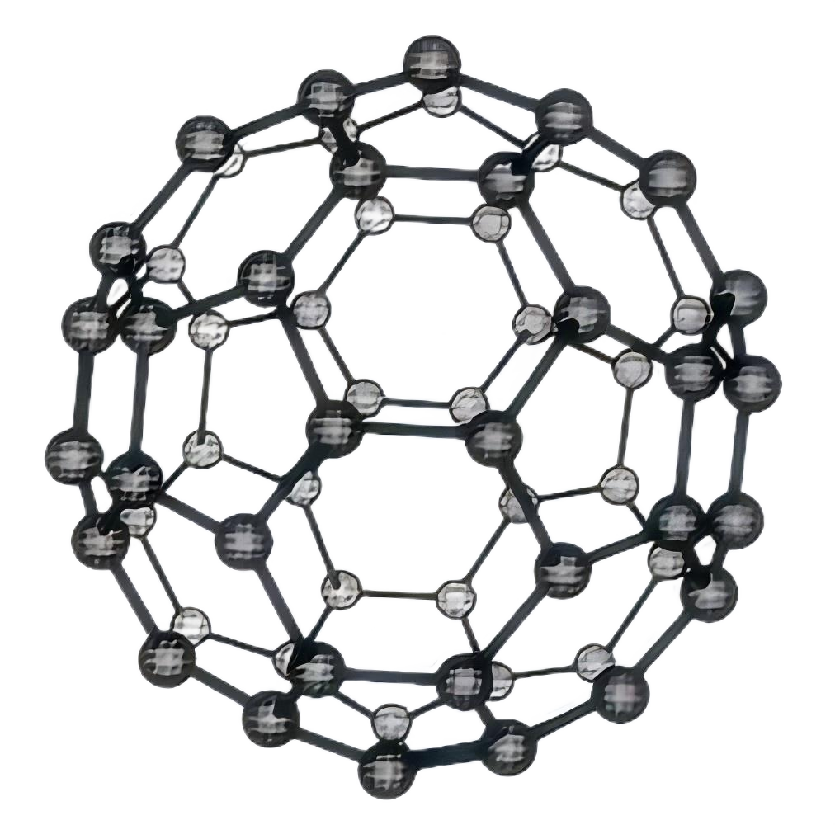
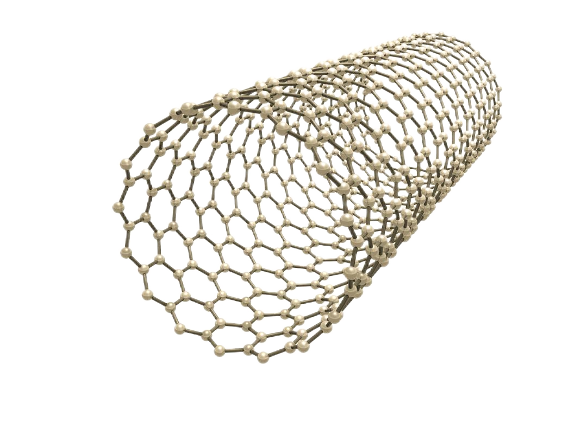
15.必修2-无机非金属材料
新型无机非金属材料
碳纳米材料
富勒烯
由碳原子构成的一系列笼形分子的总称
石墨片层卷成的管状物，具有纳米尺度的直径。碳纳米管的比表面积大，有相当高的强度和优良的电学性能，可用于生产复合材料、电池和传感器等。
碳纳米管
只有一个碳原子直径厚度的单层石墨，其独特的结构使其电阻率低、热导率高，具有很高的强度。
石墨烯
内容来自人教版必修2:P22

Slide 29
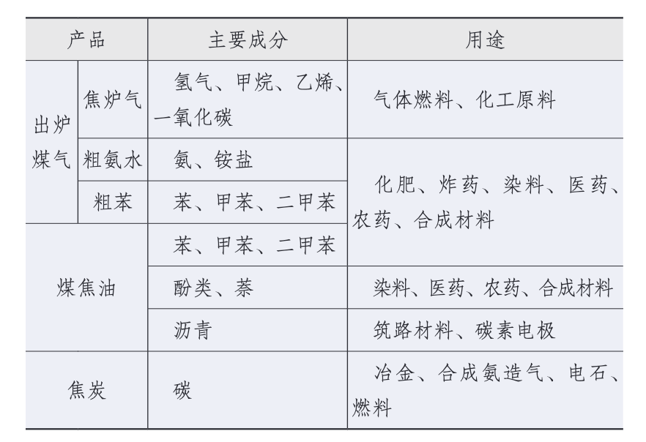
16.必修2-煤综合利用
煤的干馏
煤隔绝空气加强热使之分解的过程，工业上也称煤的焦化
内容来自人教版必修2:P102

Slide 30
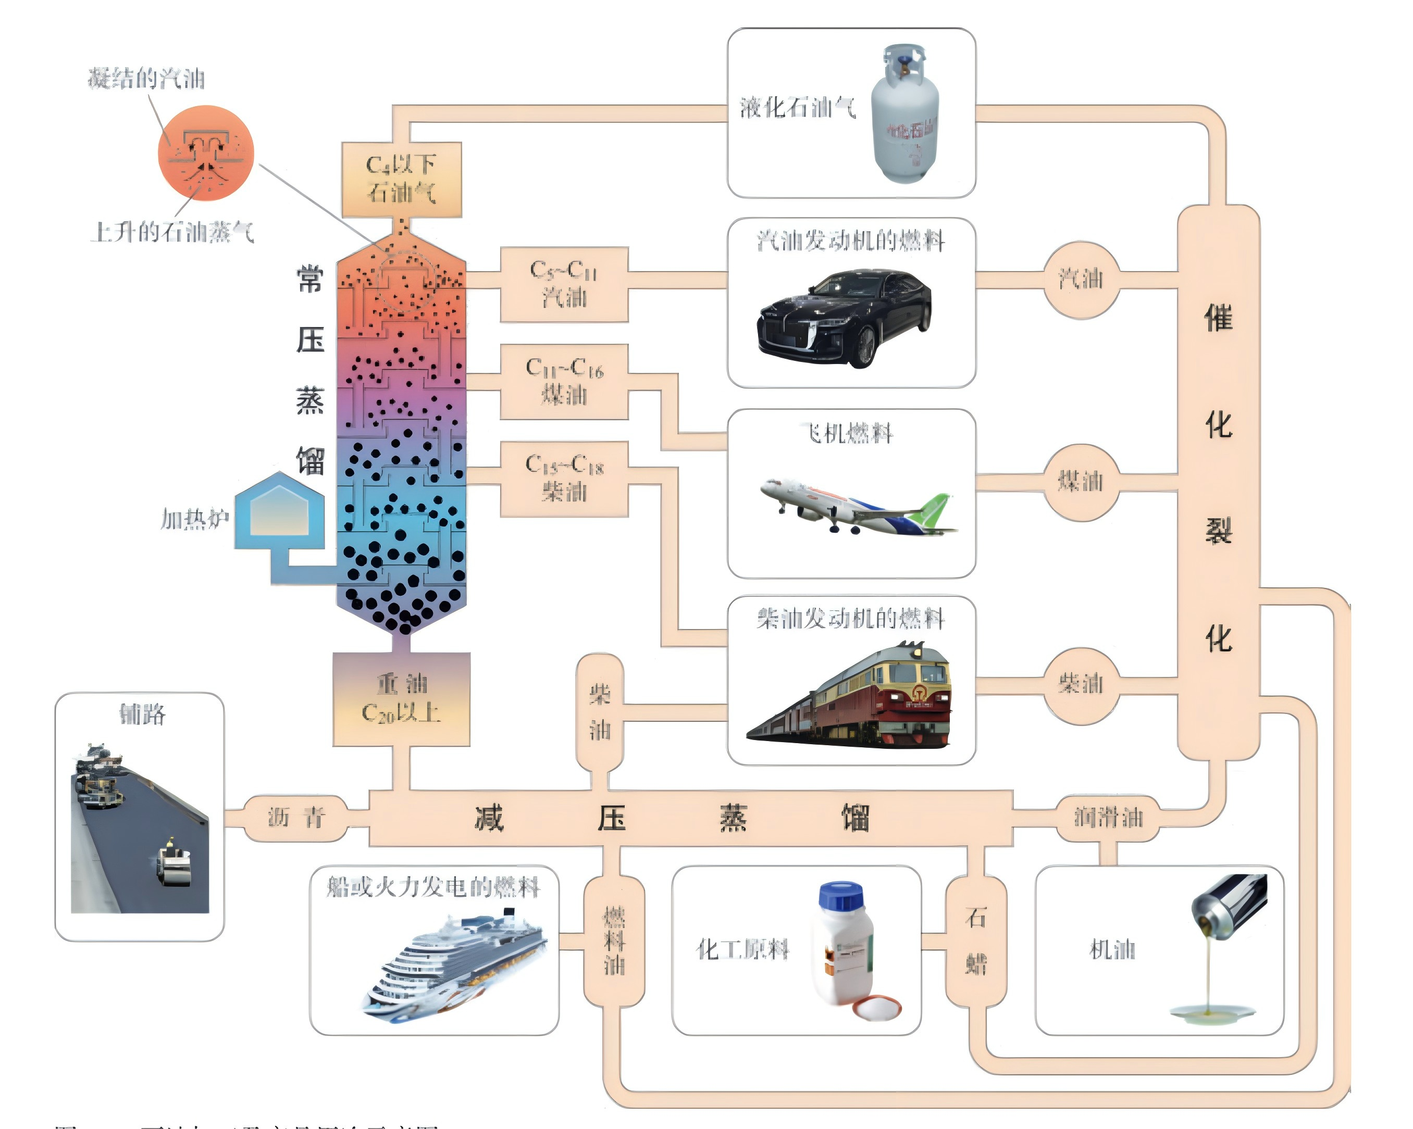
17,必修2-石油综合利用
裂化
通过裂化可将碳原子数多的重油转化为轻质油（如汽油）等。
分馏
通过分馏可以分离石油中沸点不同的组分。石油经过分馏可获得汽油、煤油、柴油等含碳原子少的轻质油。
石油通过裂化和裂解可得到乙烯、丙烯、甲烷等化工基本原料
石油在加热和催化剂作用下通过结构调整可得环状烃。如甲苯等。
内容来自人教版必修2:P104

Slide 31
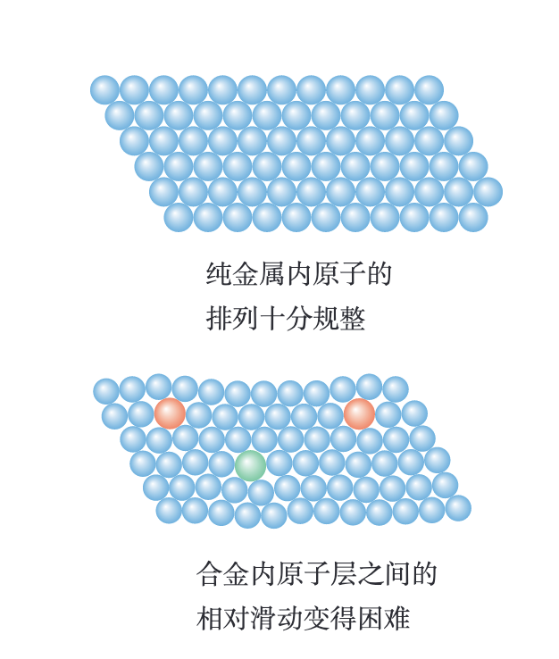
18.必修1-关于合金
合金硬度为什么大于纯金属？
常见的一些合金的硬度比其成分金属的大，是因为在纯金属内，所有原子的大小和形状都是相同的，原子的排列十分规整；加入或大或小的其他元素的原子后（见右图），改变了金属原子有规则的层状排列，使原子层之间的相对滑动变得困难，导致合金的硬度变大。
内容来自人教版必修2:78

Slide 32
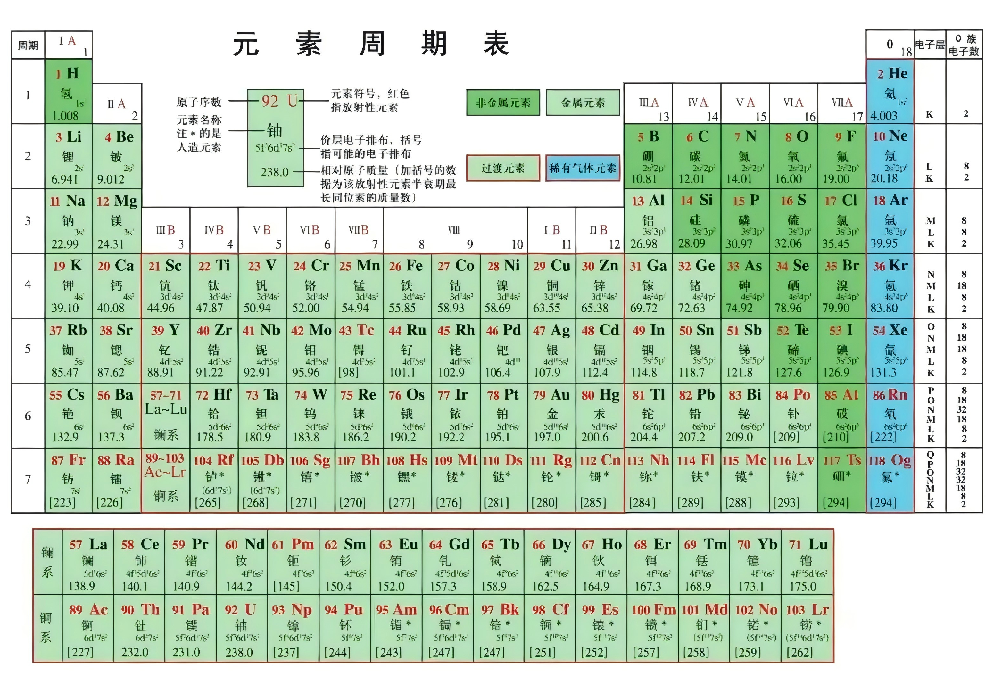
19.必修1-关于稀土
在金属元素中，有一类性质相似，并在自然界共生在一起的稀土元素，它们是元素周期表中原子序数57~71（从镧至镥，称为镧系元素）的15种元素以及钪和钇，共17种元素。稀土金属在科技、生产中有广泛的用途，被誉为新材料的宝库。
稀土元素又被称为“冶金工业的维生素”。例如，在钢中加入稀土元素，可以增加钢的塑性、韧性、耐磨性、耐热性、耐腐蚀性和抗氧化性等。
内容来自人教版必修2:78

Slide 33
实验复习
PART02

Slide 34
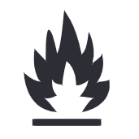
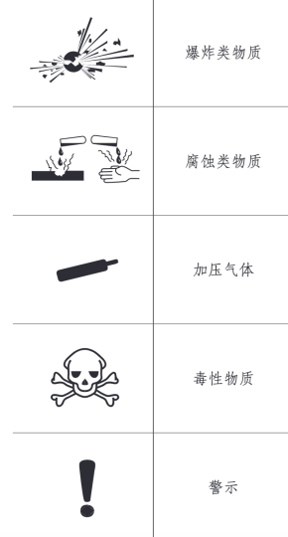
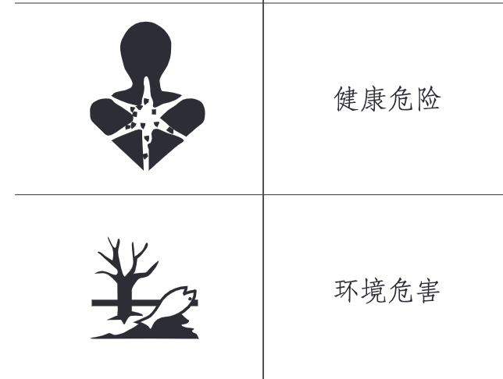

2.1安全标识
类别 | 标识
易燃类物质
氧化性物质
爆炸类物质
腐蚀类物质
类别 | 标识
加压气体
毒性物质
警示
—— | ——
类别 | 标识
健康危险
环境污染
—— | ——
—— | ——
内容来自人教版必修2:P104

Slide 35
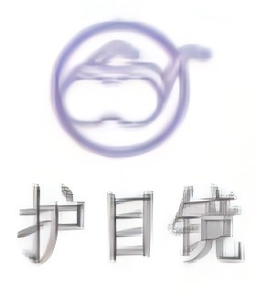
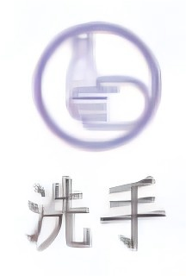
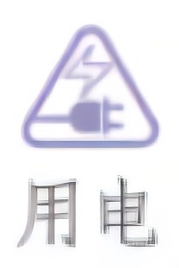
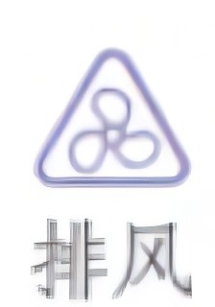
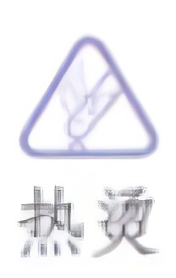
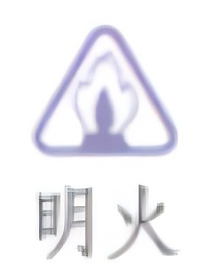
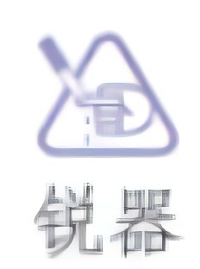
2.1安全标识
图标
说明 | 进行化学实验需要佩戴护目镜，以保护眼睛 | 实验结束后，离开实验前需用肥皂等清洗双手 | 实验中会用到电器。禁止湿手操作，实验完毕应及时切断电源 | 实验中会用到或产生有害气体，或产生烟、雾。应开启排风管道或排风扇 | 实验中会遇到加热操作，或用到温度较高的仪器。应选择合适的工具进行操作，避免直接触碰 | 实验中会用到明火。要正确使用火源，并束好长发、系紧宽松衣物 | 实验中会用到锋利物品。应按照实验操作使用，避免锐器指向自己或他人，防止扎伤或割伤

Slide 36





2.1安全标识
2024湖南卷-15节选
下列与实验有关的图标表示排风的是 (填标号)；
A． B． C． D． E．

Slide 37
2.2教材实验中的小知识点
必修1:
1.氢氧化铁胶体制备：将烧杯中的蒸馏水加热至沸腾，向沸水中逐滴加入5〜6滴FeCl₃饱和溶液。继续煮沸至溶液呈红褐色，停止加热。观察制得的Fe(OH)₃胶体。
2.丁达尔效应可以鉴别溶液和胶体
3.Cl－、SO₄^{2－}检验
物质（离子）检验范式：取样于试管中，滴加什么什么试剂，若有什么什么现象则有什么什么。
Cl－取样于试管中，滴加稀硝酸，无明显现象，再滴加AgNO₃溶液，若白色沉淀则有样品中含有Cl－。
SO₄^{2－}检验取样于试管中，滴加稀盐酸，无明显现象，再滴加BaCl₂溶液，若白色沉淀则有样品中含有SO₄^{2－}。

Slide 38
2.2教材实验中的小知识点
必修1:
1.焰色反应实验-洗涤铂丝
将铂丝（或铁丝）用盐酸洗净后，在外焰上灼烧至与原来的火焰颜色相同时，再蘸取碳酸钾溶液做同样的实验
2.配制一定物质的量浓度溶液
（1）在装置容量瓶时，要写好容积
（2）所配溶液体积没有相应规格的容量瓶，选较大体积容量瓶。

Slide 39
2.2教材实验中的小知识点
必修1:
Al元素的性质
Al(OH)₃既能与酸反应又能与（强）碱反应，体现Al(OH)₃具有两性，又体现Al元素既有金属性，又有非金属性。
Na | Mg | Al | Si | P | S | Cl
NaOH 强碱 | Mg(OH)₂ 中强碱 | Al(OH)₃ 两性物质 | H₂SiO₃（硅酸） 弱酸 | H₃PO₄（磷酸） 中强酸 | H₂SO₄（硫酸） 强酸 | HClO₄ （高氯酸） 强酸 （酸性比H₂SO₄强）
金属性减弱
非金属性增强

Slide 40
2.2教材实验中的小知识点
必修2:
外界条件对化学反应速率影响
可通过硫代硫酸钠溶液变浑浊速度比较温度、反应物浓度对化学反应速率的影响。
Na₂S₂O₃+H₂SO₄=Na₂SO₄+SO₂↑+S↓+H₂O
在进行验证外界条件对化学反应速率影响实验时注意控制变量。

Slide 41
2.2教材实验中的小知识点
必修2:
淀粉水解相关实验
验证淀粉水解产物
待试管中溶液冷却后向其中加入NaOH溶液，将溶液调至碱性，再加入少量新制的Cu(OH)₂，加热。
验证淀粉是否完全是否完全水解
待试管中溶液冷却后向其中加入碘水。

Slide 42
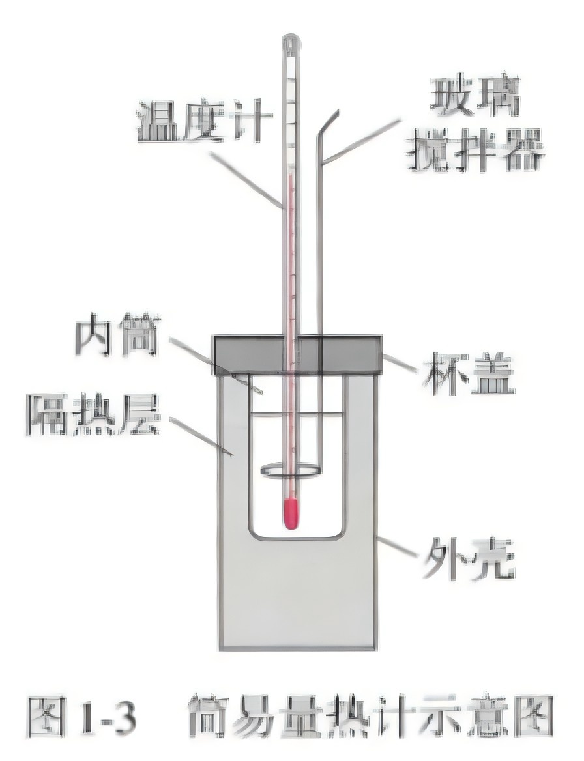
2.2教材实验中的小知识点
选择性必修1:
中和反应反应热的测定
保温材料与管口一平齐
保温
搅拌要用玻璃搅拌器
反应完全
碱过量

Slide 43
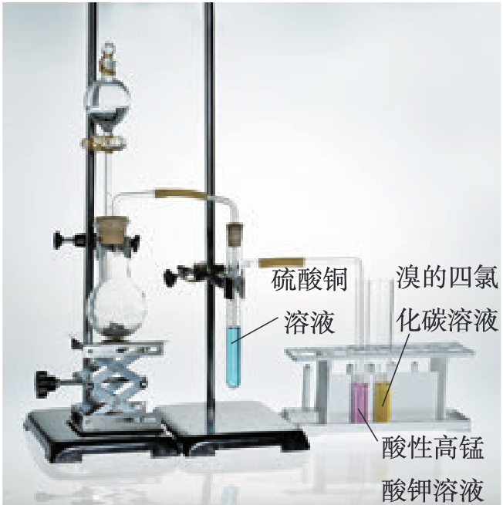
2.2教材实验中的小知识点
选择性必修3——乙炔性质验证
1.电石与水反应非常剧烈，为了减小其反应速率，可用饱和氯化钠溶液代替水作反应试剂。
2.反应制得的乙炔中通常会含有硫化氢等杂质气体，可用硫酸铜溶液吸收，以防止其干扰探究乙炔化学性质的实验。
3.乙炔属于可燃性气体，点燃前要检验纯度，防止爆炸。

Slide 44
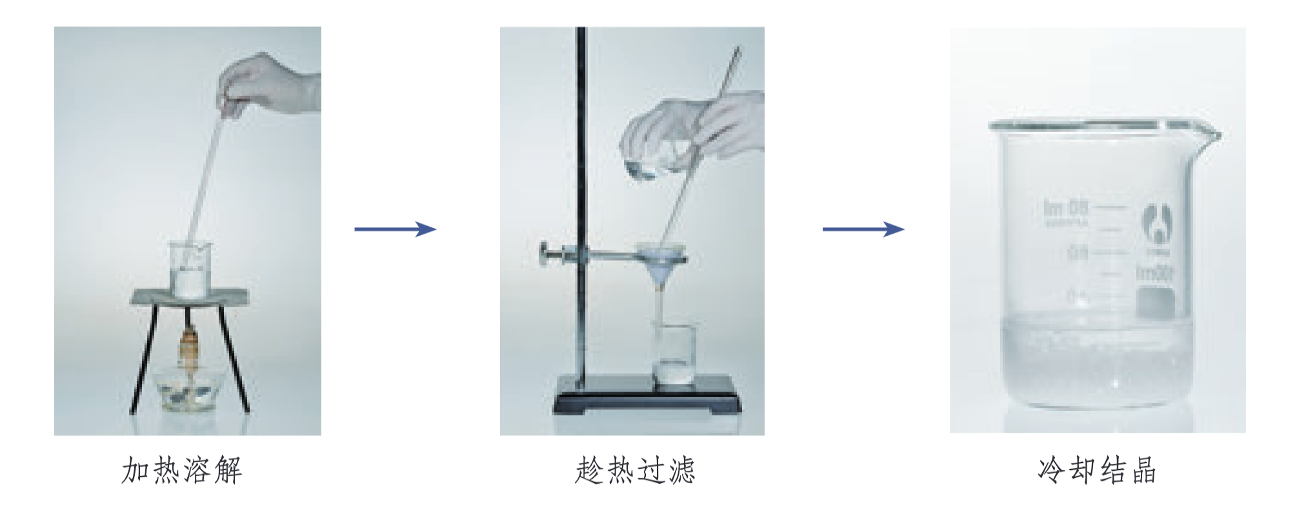
2.2教材实验中的小知识点
选择性必修3——重结晶
洗涤干燥
过滤
形成热的饱和溶液
去掉不溶性杂质
去掉不溶性杂质
去掉残留杂质

Slide 45
2.3探究实验
实验内容 | 向试管a中滴入5滴0.05mol/LFeCl₃溶液 | 向试管b中滴入5滴0.15mol/LKSCN溶液
实验现象
结论
原型1：浓度对化学平衡的影响
1.FeCl₃溶液与KSCN溶液的反应
（1）在小烧杯中加入10 mL蒸馏水，再滴入5滴0.05 mol/L FeCl₃溶液，5滴0.15 mol/L KSCN溶液，用玻璃棒搅拌，使其充分混合，将混合均匀的溶液平均注入a、b、c三支试管中。
（2）向试管a中滴入5滴0.05 mol/L FeCl₃溶液，向试管b中滴入5滴0.15 mol/LKSCN溶液，观察并记录实验现象，与试管c进行对比。完成下表。
继续向上述两支试管中分别加入少量铁粉，观察并记录实验现象。完成下表。
实验内容 | 向试管a中加入少量铁粉 | 向试管b中加入少量铁粉
实验现象
结论

Slide 46
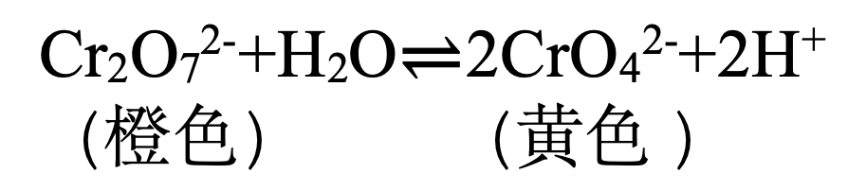
2.3探究实验
原型2：浓度对化学平衡的影响
2.在K₂Cr₂O₇溶液中存在如下平衡：
实验步骤 | 实验现象 | 结论
（1）向试管中滴加5-10滴6 mol/L NaOH溶液
（2）向试管中继续滴加5-10滴6 mol/LH₂SO₄溶液
取一支试管，加入2mL0.1mol/L K₂Cr₂O₇溶液，然后按下表中的步骤进行实验，观察溶液颜色的变化，判断平衡是否发生移动及移动的方向。完成右表。

Slide 47
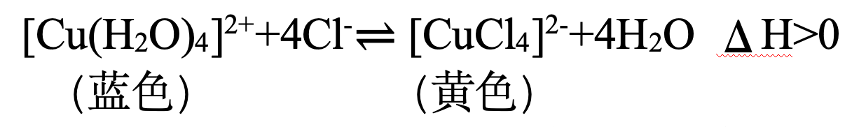
2.3探究实验
原型3：温度对化学平衡的影响
在CuCl₂溶液中存在如下平衡：
取两支试管，分别加入2 mL0.5 mol/LCuCl₂溶液，将其中一支试管先加热，然后置于冷水中，观察并记录实验现象，与另一支试管进行对比。完成下表。
实验步骤 | 实验现象 | 结论
（1）加热试管
（2）将上述试管置于冷水中

Slide 48
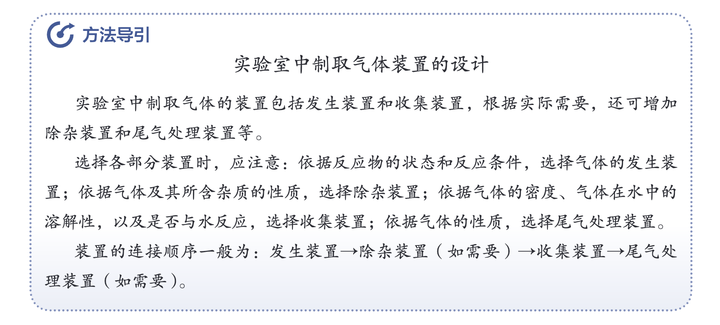
2.4无机制备
无机制备常见考查
实验室制氯气
气液型反应
气体发生
气体净化
制备
尾气处理
氢氧化亚铁制备
易被氧化物质需要隔绝空气或者排尽装置内空气。
制备易水解物质前后都需要连接干燥装置。
内容来自人教版必修1:49

Slide 49
2.4无机制备
[Cu(NH₃)₄]SO₄晶体制备
固液（液液）反应型
FeSO₄晶体制备
无机制备常见考查
氢氧化亚铁制备
首先用碱液除去废铁屑表面的油污，之后按如下步骤制备硫酸亚铁：
(1)在烧杯中倒入40mL稀硫酸，加入足量废铁屑，以使稀硫酸浸没所有铁屑为度。小心加热(保持温度在50℃—80℃之间，不要煮沸)，直到只有极少量气泡生成，同时溶液呈浅绿色为止(这时烧杯底部应留有少量铁屑)。
核心反应
(2)用少量热水通过过滤器，以提高它的温度(防止溶液在漏斗里析出晶体)，然后将溶液趁热过滤。将滤液转入试管中，用橡皮塞塞住管口(防止空气进入)，静置、冷却、结晶，观察滤液冷却生长出浅绿色硫酸亚铁晶体的 现象。
分离
(3)待结晶完毕后，取出晶体，用少量水洗涤2～3次，再用滤纸将晶体吸干。
净化
(4)把制得的硫酸亚铁晶体放在一个小广口瓶中，密闭保存。

Slide 50
2.4无机制备
[Cu(NH₃)₄]SO₄晶体制备
固液（液液）反应型
FeSO₄晶体制备
选择性必修2:
氢氧化亚铁制备
简单配合物的形成
序号 | 实验步骤
（1） | 向盛有硫酸铜溶液的试管里加氨水
 | 继续加入氨水
 | 再加入乙醇
（2） | 向盛有氯化钠溶液的试管里滴几滴硝酸银溶液
 | 再滴入氨水
降低溶液极性，降低产物在溶液中溶解度，促进产物析出。

Slide 51
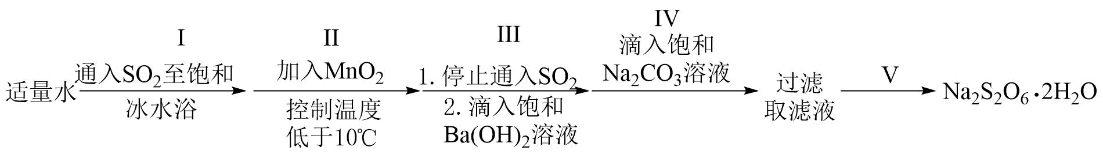
2.4无机制备
示例：（2024甘肃卷）某兴趣小组设计了利用MnO₂和H₂SO₃生成MnS₂O₆，再与Na₂CO₃反应制备MnS₂O₆·2H₂O的方案：
气液反应
液液反应
分离、净化
SO₂发生装置
增大SO₂的溶解度、增大H₂SO₃的浓度，防止温度过高有副反应SO₂被MnO₂氧化生成MnSO₄发生。

Slide 52
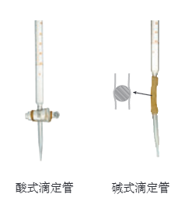
2.5定量测定
小贴士：
1.把锥形瓶放在滴定管的下方，瓶下垫一张白纸，便于颜色观察。
2.滴定终点现象描述。最后半滴标准溶液滴入时，溶液由XX颜色变为XX颜色，且半分钟不变色。
样品处理
滴定测定
将样品转化成离子
‌直接滴定法‌：标准溶液直接滴定待测物质，满足滴定反应条件的化学反应均可采用。直接滴定法是滴定分析法中最常用、最基本的滴定方法。
‌返滴定法‌：先加入过量的标准溶液，反应完成后再用另一种标准溶液滴定剩余的标准溶液。适用于滴定反应速率慢、反应物为固体或没有合适指示剂的情况。
‌置换滴定法‌：待测物质先与另一种物质反应置换出可滴定的物质，再用标准溶液滴定置换出的物质。适用于无法直接滴定的物质。
‌间接滴定法‌：待测物质通过其他化学反应间接测定，适用于待测物质不能直接与滴定剂反应的情况。【详细见后面内容】

Slide 53
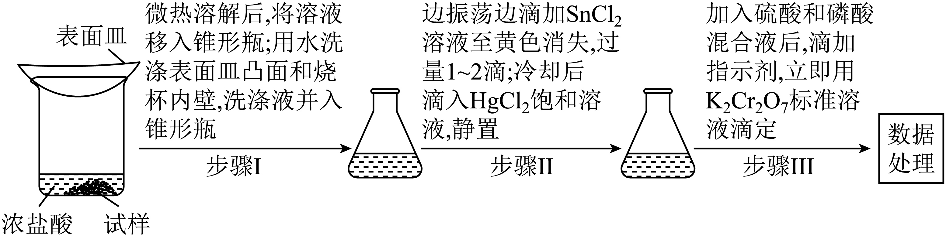
2.5定量分析
示例：（2024安徽卷）测定铁矿石中铁含量的传统方法是SnCl₂-HgCl₂-K₂Cr₂O₇滴定法。研究小组用该方法测定质量为ag的某赤铁矿试样中的铁含量。
【配制溶液】
①cmol·L^{－1}K₂Cr₂O₇标准溶液。
②SnCl₂溶液：称取6gSnCl₂·2H₂O溶于20ml浓盐酸，加水至100ml，加入少量锡粒。
【测定含量】按下图所示(加热装置路去)操作步骤进行实验。
6Fe²⁺+Cr₂O₇^{2－}+14H⁺=2Cr³⁺+6Fe³⁺+7H₂O
样品处理
滴定测定
浓盐酸将试样中Fe(III)转化为FeCl₃。通过升华法收集FeCl₃。
滴加稍过量的SnCl₂使Fe³⁺还原为Fe²⁺，冷却后滴加HgCl₂，将多余的Sn²⁺氧化为Sn⁴⁺。
加入硫酸和磷酸混合液后，滴加指示剂，用K₂Cr₂O₇进行滴定，将Fe²⁺氧化为Fe³⁺，化学方程式为6Fe²⁺+Cr₂O₇^{2－}+14H⁺=2Cr³⁺+6Fe³⁺+7H₂O。

Slide 54
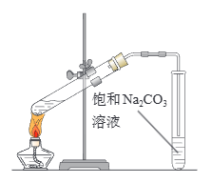

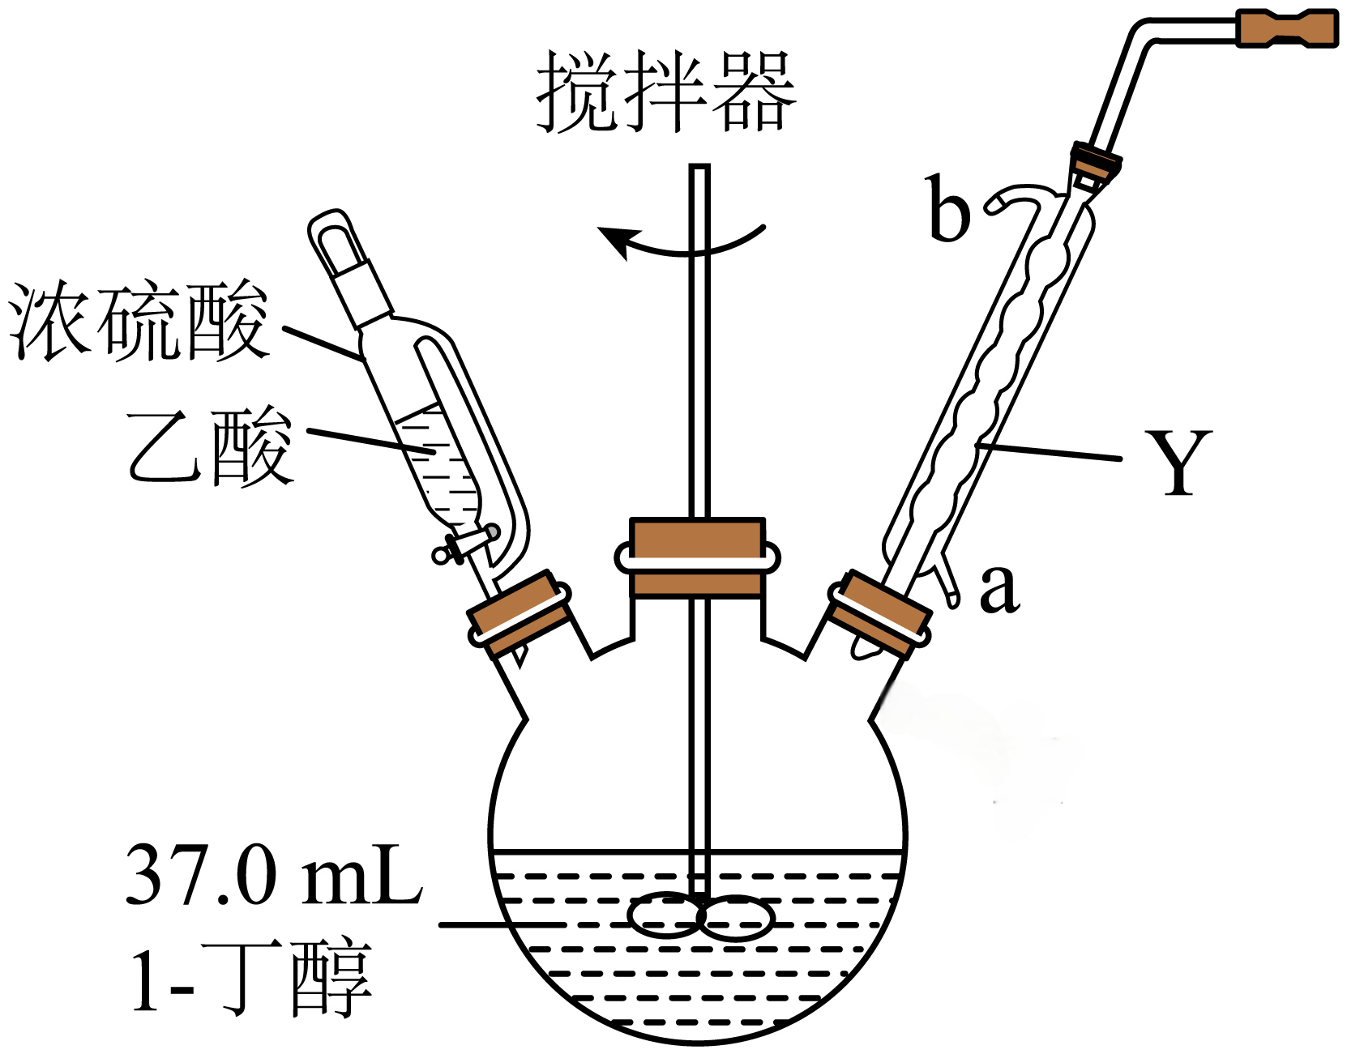
2.6有机制备
转移
教材原型
有机合成一般流程
制备反应
分离、净化产物
教材变形
恒压滴液漏斗的支管可以平衡上下液面的气压，使液体顺利滴下。
球形冷凝管进行冷凝回流提高原料利用率，通过搅拌来提高反应速率和避免爆沸。
变色硅胶、分水器分离反应体系内水促进平衡正向移动，增大乙酸乙酯产率。
乙醇

Slide 55
2.6有机制备
反应方程式
示例：（2024全国新课标卷）吡咯类化合物在导电聚合物、化学传感器及药物制剂上有着广泛应用。一种合成1-(4-甲氧基苯基)-2，5-二甲基吡咯(用吡咯X表示)的反应和方法如下：
制备反应
利用球形冷凝管进行冷凝回流提高原料利用率，通过搅拌来提高反应速率
实验装置如图所示，将100 mmol己-2，5-二酮(熔点：-5.5℃，密度：0.737g·cm^{－3})与100 mmol 4-甲氧基苯胺(熔点：57℃)放入①中，搅拌。
反应装置
待反应完成后，加入50%的乙醇溶液，析出浅棕色固体。加热至65℃，至固体溶解，加入脱色剂，回流20 min，趁热过滤。滤液静置至室温，冰水浴冷却，有大量白色固体析出。经过滤、洗涤、干燥得到产品。
分离、净化产物

Slide 56
答题策略与技巧
PART03

Slide 57
3.1选择题攻略－N_{A}计算攻略
避坑指南
（1）条件不全面
利用气体体积求物质的量，未提供温度、压强（标准状况下）。
状态 | 常考物质
固态 | 冰醋酸、SO₃、17个碳及以上的烃
液态 | HF、NO₂、H₂O、H₂O₂、Br₂、CCl₄、溴、氯仿、二氯甲烷、苯、二硫化碳、乙醇； 碳原子数大于4而小于等于16的烃（新戊烷除外）
气态 | 常见有机物中碳原子数小于等于4的烃、新戊烷、CH₃Cl、甲醛等

Slide 58
3.1选择题攻略－N_{A}计算攻略
避坑指南
（1）条件不全面
✭利用气体体积求物质的量，未提供温度、压强（标准状况下）。
状态 | 常考物质
固态 | 冰醋酸、SO₃、17个碳及以上的烃
液态 | HF、NO₂、H₂O、H₂O₂、Br₂、CCl₄、溴、氯仿、二氯甲烷、苯、二硫化碳、乙醇； 碳原子数大于4而小于等于16的烃（新戊烷除外）
气态 | 常见有机物中碳原子数小于等于4的烃、新戊烷、CH₃Cl、甲醛等
✮已知浓度，是否指明体积

Slide 59
3.1选择题攻略－N_{A}计算攻略
避坑指南
（2）可逆过程
✭弱电解质的电离平衡、盐类的水解平衡等引起微粒数目的改变。如：1 L0.1 mol/L的氨水含有的NH₄⁺个数小于0.1 N_{A}
✭物质间的变化具有一定的隐蔽性，有时需要借助方程式分析才能挖掘出隐含的变化情况。如“NO和O₂的混合气”，不但要考虑2NO(g)＋O₂(g)=2NO₂(g)，还应考虑2 NO₂ (g)⇌N₂O₄ (g)等。

Slide 60
3.1选择题攻略－N_{A}计算攻略
避坑指南
（3）摩尔质量
✭要注意同位素引入时，同位素原子中子数变化对质量数变化的影响，核电荷数和核外电子数未发生变化。比如：重水(D₂O)和H₂¹⁸O摩尔质量均为20 g/mol
（4）特殊粒子关系
✭特殊离子化合物数量关系： Na₂O₂( 阳离子与阴离子之比为2:1) ，CaC₂( 阳离子与阴离子之比为1: 1) ，BaO₂( 阳离子与阴离子之比为1: 1)。
✭相同最简式的物质：NO₂与N₂O₄、乙烯与丙烯、乙炔与苯、乙酸与葡萄糖、两种物质互为同分异构体等，只要总质量一定，则其混合物中原子个数比保持不变。如14g的乙烯和丙烯混合气体中，C:H原子个数比为1:2。

Slide 61
3.1选择题攻略－N_{A}计算攻略
示例分析
(24年海南节选)1 L 0.1 mol/LNaClO溶液中ClO－的数目为0.1 N_{A}
【答案】错误
【解析】
次氯酸根离子为弱酸根离子，水溶液中部分水解生成次氯酸和氢氧根离子，故1 L0.1 mol/L NaClO溶液中ClO－的数目小于0.1 N_{A}
(24年海南节选)1 mol Cl₂与足量CH₄发生取代反应生成HCl分子的数目为2 N_{A}
【答案】错误
【解析】
甲烷与氯气发生取代反应为连锁反应，同时得到四种氯代产物和HCl，结合氯原子守恒，可知1 mol Cl₂与足量CH₄发生取代反应生成HCl分子的数目为N_{A}

Slide 62
3.1选择题攻略－N_{A}计算攻略
示例分析
(24年广东节选)Na与H₂O反应生成11.2 L H₂，转移电子数目为N_{A}
【答案】错误
【解析】
Na与H₂O反应生成11.2 LH₂，由于未给出气体所处的状态，无法求出生成气体的物质的量，也无法得出转移电子数目
(24年海南节选)1mol KO₂晶体中离子的数目为3 N_{A}
【答案】错误
【解析】
KO₂晶体是由K⁺和O₂－，1 mol晶体中离子的数目为2 N_{A}

Slide 63
3.2选择题攻略－势能及机理图像分析
势能图像信息拆解
不含过渡态：一下或者一上是一个基元反应。
图像中基元反应拆解
含过渡态：上山加下山是一个基元反应。上山高度是该基元反应活化能。上山方向不固定，大部分从左到右上，部分试题从右到左上。
势能
中间体
上坡高度为正反应活化能
图像中活化能拆解
基元反应(1)
基元反应(2)
下坡高度为逆反应活化能

Slide 64

3.2选择题攻略－势能及机理图像分析
势能图像信息拆解
示例(2024安徽卷)某温度下，在密闭容器中充入一定量的X(g)，发生下列反应：X_{(g)}⇌Y_{(g)}(ΔH₁<0)，Y_{(g)}⇌Z_{(g)}(ΔH₂<0)，测得各气体浓度与反应时间的关系如图所示。
X_{(g)}⇌Y_{(g)}(ΔH₁<0)
Y_{(g)}⇌Z_{(g)}(ΔH₂<0)
反应物能量大于产物能量
反应物能量大于产物能量
慢反应活化能大
快反应活化能小

Slide 65

3.2选择题攻略－势能及机理图像分析
势能图像信息拆解
X_{(g)}⇌Y_{(g)}(ΔH₁<0)
Y_{(g)}⇌Z_{(g)}(ΔH₂<0)
反应物能量大于产物能量
反应物能量大于产物能量
快反应活化能小
慢反应活化能大

Slide 66

3.2选择题攻略－势能及机理图像分析
产物
机理图像分析
先进后出来是催化剂
出来进去是中间体（中间产物）
进去不出来反应物
出来不进去是产物
一剂
催化剂
中间体
三物
反应物

Slide 67

3.2选择题攻略－势能及机理图像分析
势能图像信息拆解
示例（2023湖南考高考题）N₂H₄是一种强还原性的高能物质，在航天、能源等领域有广泛应用。我国科学家合成的某Ru(Ⅱ)催化剂(用[L-Ru-NH₃]⁺表示)能高效电催化氧化NH₃合成N₂H₄，其反应机理如图所示。
产物
反应物
催化剂

Slide 68
3.3选择题攻略－离子方程式与离子共存的正误判断
判断是否符合客观事实
(1)实际发生的离子是否写全。
(2)方程式中的化学式、符号及反应物和产物是否符合客观事实。
化学式拆分的准确性
同时满足易溶、易电离两个条件的物质才能改写为离子形式，否则以化学式表示。
判断产物的正确性
(1)分析变合理性。
(2)反应物的量不同，产物是否相同。
(3)滴加顺序不同，产物是否相同。
判断守恒性
(1)原子是否守恒。离子方程式两边同种元素的原子个数相等。
(2)电荷是否守恒。离子方程式两边的电荷总数相等。
(3)氧化还原反应中电子得失是否守恒。

Slide 69
3.4工业流程题－分析试题基本流程
1.核心任务阅读题干找到任务目标。
从原料走向产品,相关的留下,无关的除去.一切操作只为产品。
2.细读----问什么，看什么。
根据问题审题、分析环节目的、根据目的获取答案；遇到答不出的问题再反复读题，从题中找出联系。
3.精读----深刻分析。
根据题中流程写出“物流去向”，结合计算、分析搞转化关系。

Slide 70

3.4答题策略——工业流程、实验综合目的作用类
目的、作用类试题解题一般思路：
阅读并对问题分类
信息匹配与加工
联系问题获取答案
储备知识应用
试题信息应用

Slide 71

3.4答题策略——工业流程、实验综合-目的作用类
示例1：(24年辽宁卷16题节选)中国是世界上最早利用细菌冶金的国家。已知金属硫化物在“细菌氧化”时转化为硫酸盐，某工厂用细菌冶金技术处理载金硫化矿粉(其中细小的Au颗粒被FeS₂、FeAsS包裹)，以提高金的浸出率并冶炼金，工艺流程如下：
(5)“真金不怕火炼”，表明Au难被O₂氧化，“浸金”中NaCN的作用为_______。
(6)“沉金”中Zn的作用为。

Slide 72
3.4答题策略——工业流程、实验综合-目的作用类
阅读并对问题分类
(5)“真金不拍火炼”，表明Au难被O₂氧化，“浸金”中NaCN的作用为_______。
信息匹配与加工
Au难被O₂氧化，但是在NaCN溶液可与氧气反应生成[Au(CN)₂]－。
联系问题获取答案
与Au⁺结合形成[Au(CN₂)]－，提高Au的还原性

Slide 73

3.4答题策略——工业流程、实验综合-目的作用类
阅读并对问题分类
(6)“沉金”中Zn的作用为。
信息匹配与加工
Zn可将[Au(CN)₂]－离子中Au元素置换出来。
联系问题获取答案
作还原剂，将[Au(CN₂)]－还原为Au

Slide 74

3.4答题策略——工业流程、实验综合-目的作用类
示例2：（24年辽宁卷17题节选）某实验小组为实现乙酸乙酯的绿色制备及反应过程可视化，设计实验方案如下：
I．向50ml烧瓶中分别加入5.7ml乙酸(100mmol)、8.8ml乙醇(150mmol)、1.4gNaHSO₄固体及4~6滴1‰甲基紫的乙醇溶液。向小孔冷凝柱中装入变色硅胶。
II．加热回流50min后，反应液由蓝色变为紫色，变色硅胶由蓝色变为粉红色，停止加热。
III．冷却后，向烧瓶中缓慢加入饱和Na₂CO₃溶液至无CO₂逸出，分离出有机相。
IV．洗涤有机相后，加入无水MgSO₄，过滤。
V．蒸馏滤液，收集73~78℃馏分，得无色液体6.60g，色谱检测纯度为98.0%。
NaHSO₄在反应中起_______作用，用其代替浓H₂SO₄的优点是_______(答出一条即可)。

Slide 75
3.4答题策略——工业流程、实验综合-目的作用类
阅读并对问题分类
NaHSO₄在反应中起_______作用，用其代替浓H₂SO₄的优点是_______(答出一条即可)。
信息匹配与加工
I．向50ml烧瓶中分别加入5.7ml乙酸(100mmol)、8.8ml乙醇(150mmol)、1.4gNaHSO₄固体及4~6滴1‰甲基紫的乙醇溶液。向小孔冷凝柱中装入变色硅胶。
酯化反应
催化剂
吸水剂
联系问题获取答案
①.催化剂；②.无有毒气体二氧化硫产生

Slide 76
3.4答题策略——工业流程、实验综合-原因类
试题解题一般思路：
定位信息
匹配可能原因或知识点
获取答案

Slide 77
3.4答题策略——工业流程、实验综合-原因类
反应物过量类：
试题如果提及反应物不能过量，一般情况过量的反应物会发生副反应等原因，造成产率下降等。
反应温度类：
反应温度过高。通常需要比对以下几种情况，如副反应发生（反应物分解、发生其他反应）、降低气体对液体溶解度、挥发等。
反应需要低温。通常需要比对以下几种情况，如防止反应温度过高、增大气体对溶液溶解度等。

Slide 78

3.4答题策略——工业流程、实验综合-原因类
示例：（2024·山东·高考真题）利用“燃烧—碘酸钾滴定法”测定钢铁中硫含量的实验装置如下图所示(夹持装置略)。
若装置E冷却气体不充分，可能导致测定结果偏大，原因是 。
实验过程如下：
①加样，将a mg样品加入管式炉内瓷舟中(瓷舟两端带有气孔且有盖)，聚四氟乙烯活塞滴定管G内预装c(KIO₃):c(KI)略小于1:5的KIO₃碱性标准溶液，吸收管F内盛有盐酸酸化的淀粉水溶液。向F内滴入适量KIO₃碱性标准溶液，发生反应：KIO₃+5KI+6HCl=3I₂+6KCl+3H₂O，使溶液显浅蓝色。
②燃烧：按一定流速通入O₂，一段时间后，加热并使样品燃烧。
③滴定：当F内溶液浅蓝色消退时(发生反应：SO₂+I₂+2H₂O=H₂SO₄+2HI)，立即用KIO₃碱性标准溶液滴定至浅蓝色复现。随SO₂不断进入F，滴定过程中溶液颜色“消退-变蓝”不断变换，直至终点。

Slide 79
3.4工业流程、实验综合-原因类
问题内容
若装置E冷却气体不充分，可能导致测定结果偏大，原因是 ；
③滴定：当F内溶液浅蓝色消退时(发生反应：SO₂+I₂+2H₂O=H₂SO₄+2HI)，立即用KIO₃碱性标准溶液滴定至浅蓝色复现。随SO₂不断进入F，滴定过程中溶液颜色“消退-变蓝”不断变换，直至终点。
定位信息
匹配可能原因或知识点
I₂受热易升华，若装置E冷却气体不充分，则通入F的气体温度过高，可能导致部分I₂溶解度降低至其升华，这样就要消耗更多碱性标准溶液，从而可能导致测定结果偏大
获取答案
通入F的气体温度过高，导致部分I₂升华，从而消耗更多的碱性KIO₃标准溶液

Slide 80
3.4答题策略——工业流程、实验综合-方程式书写
物质变化关系
反应类型分类
氧化还原反应
非氧化还原反应

Slide 81
3.4答题策略——工业流程、实验综合-方程式书写
氧化还原反应方程式书写一般思路
写剂产：
氧化剂+还原剂=还原产物+氧化产物
配电子守恒：
通过扩大氧化剂和还原剂计量数使得失电子数相等。
酸性水溶液：少O补H₂O、少H补H⁺
补项：
碱性水溶液：先用OH－补电荷守恒、再H₂O补原子守恒。

Slide 82

3.4答题策略——工业流程、实验综合-方程式书写
示例:(2024湖南卷)铜阳极泥(含有Au、Ag₂Se、Cu₂Se、PbSO₄等)是一种含贵金属的可再生资源，回收贵金属的化工流程如下：
“滤液1”中含有Cu²⁺和H₂SeO₃，“氧化酸浸”时Cu₂Se反应的离子方程式为 ；

Slide 83
3.4答题策略——工业流程、实验综合-方程式书写
“滤液1”中含有Cu²⁺和H₂SeO₃，“氧化酸浸”时Cu₂Se反应的离子方程式为 ；
写剂产：
Cu₂Se+H₂O₂=Cu²⁺+H₂SeO₃
配电子守恒：
Cu₂Se+4H₂O₂=2Cu²⁺+H₂SeO₃
还原剂中Cu₂Se中Cu为+1价、Se为-2价，氧化产物中Cu²⁺为+2价、H₂SeO₃为+4价，还原剂共失8个电子。氧化剂H₂O₂得2个电子
补项：
Cu₂Se+4H₂O₂+4H⁺=2Cu²⁺+H₂SeO₃+5H₂O

Slide 84
3.4答题策略——工业流程、实验综合-方程式书写
非氧化还原反应方程式书写一般思路
构建框架
阅读信息构建反应物和产物基本框架
看溶液酸碱性避坑
酸性溶液不能产生NH₃、碱性溶液不能产生酸性氧化物。
补项：
根据元素守恒补项

Slide 85

3.4答题策略——工业流程、实验综合-方程式书写
示例:（2024·河北·高考真题）V₂O₅是制造钒铁合金、金属钒的原料，也是重要的催化剂。以苛化泥为焙烧添加剂从石煤中提取V₂O₅的工艺，具有钒回收率高、副产物可回收和不产生气体污染物等优点。工艺流程如下。
已知：高温下，苛化泥的主要成分可与Al₂O₃反应生成偏铝酸盐；室温下，偏钒酸钙[Ca(VO₃)₂]和偏铝酸钙均难溶于水。
在弱碱性环境下，偏钒酸钙经盐浸生成碳酸钙发生反应的离子方程式为 ；

Slide 86
3.4答题策略——工业流程、实验综合-方程式书写
在弱碱性环境下，偏钒酸钙经盐浸生成碳酸钙发生反应的离子方程式为 ；
构建框架：
Ca(VO₃)₂= CaCO₃
补项：
盐浸过程中用到NH₄HCO₃溶液为CaCO₃生成提供HCO₃－，得式子如下
Ca(VO₃)₂+HCO₃－=CaCO₃+2VO₃－
溶液为碱性溶液，为平衡两侧电荷，左侧添OH－。为左右两侧原子守恒左侧添H₂O，得式子如下

Slide 87
3.5答题策略——滴定计算策略
直接滴定法：直接构建已知量与未知的数量关系，求未知量
已知
未知
已知A
未知物
剩余已知A
I
返滴定法：先加入过量已知物A与未知物反应，在用已知物B确定剩余A的量，求未知量
已知物B
剩余已知A
II

Slide 88
3.5答题策略——滴定计算策略
间接滴定法：将未知物A反应生成未知物B，用已知物确定未知物B的量，再确定未知物A的量
未知物A
未知物B
I
未知物B
已知物
II

Slide 89


3.6答题策略——滴定计算策略
示例(2023湖北卷节选)取含${CuO}_{2}$粗品$0.050 0 g$ （杂质不参加反应）与过量的酸性$KI$ 完全反应后，调节溶液至弱酸性。以淀粉为指示剂，用$0.100 0 mol⋅L^{−1} {Na}_{2}S_{2}O_{3}$标准溶液滴定，滴定终点时消耗${Na}_{2}S_{2}O_{3}$ 标准溶液$15.00 mL$（已知：$\left.2{Cu}^{2+}+4I^{−} \begin{matrix}\underline{\underline{ }} \\ \end{matrix} 2CuI↓+I_{2}\right.$ ，$I_{2}+2S_{2}O_{3}^{2−} \begin{matrix}\underline{\underline{ }} \\ \end{matrix} 2I^{−}+S_{4}O_{6}^{2−}$ 。粗品中${CuO}_{2}$ 的相对含量为___。
【解析】由IO₃－+3Sn²⁺+6H⁺=3Sn⁴⁺+I－+3H₂O可知，IO₃－～3Sn⁴⁺，滴定消耗了20.00ml、0.1000mol·L^{－1}碘酸钾溶液，则1.500g产品中Sn元素的质量分数为：$\frac{0.100 0 mol⋅L^{−1}×0.020 00 L×3×119 g⋅{mol}^{−1}}{1.500 g}×100\%=47.6\%$ 。

Slide 90
3.7有机大题－分析试题基本流程
1.读问题
阅读问题对流程信息进行切片
2.问题分类
结合问题内容特点调动解题模型
3.结合信息解决问题
根据模型解决问题，自易由难快速解题，不恋高精尖，抓住擅长内容

Slide 91
3.7答题策略——有机综合之结构推断
流程图像、已知信息
结构信息、反应信息
不饱和度
分子式
预测结构
对比寻找分子结构框架

Slide 92

3.7答题策略——有机综合之结构推断
示例:(2024河北卷)甲磺司特(M)是一种在临床上治疗支气管哮喘、特应性皮炎和过敏性鼻炎等疾病的药物。M的一种合成路线如下(部分试剂和条件省略)。
D的结构简式为 。

Slide 93

3.7答题策略——有机综合之结构推断
示例:(2024河北卷)甲磺司特(M)是一种在临床上治疗支气管哮喘、特应性皮炎和过敏性鼻炎等疾病的药物。M的一种合成路线如下(部分试剂和条件省略)。
D的结构简式为 。
匹配信息：
C中含有酯基在碱性条件下发生酯的水解反应，酸化后生成D，则D的结构简式为
结构信息：

